Slide 1

Логические задачи в педагогической практике для детей 5-6 лет
Выполнила:
воспитатель высшей категории МКДОУ «Белоярский детский сад» Курячих Е.Н.

Slide 2
Пособие для детей дошкольного возраста 5-6 лет, может быть использовано в индивидуальной и подгрупповой форме работы в рамках НОД, а также совместной деятельности педагога с детьми и для родителей. Увлекательные и занимательные задания позволят развить у ребенка воображение, внимание, логическое мышление.

Slide 3

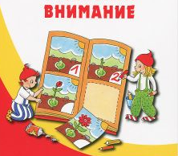
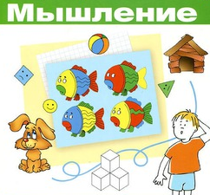
Актуальность:
Для развития разносторонней, высокоинтеллектуальной личности необходимо уделять особое вниманию развитию мыслительных процессов ребенка: логике, вниманию, мышлению.

Slide 4

Цель пособия:
Развитие познавательных процессов ребенка.

Slide 5
Задачи:
Развивать зрительное восприятие, внимание, память, мышление детей.
Развивать наглядно-образное мышление и восприятие.
Формировать навык рассуждать, делать выводы, сопоставлять, сравнивать, анализировать, устанавливать простые закономерности.
Формировать умение находить и дополнять недостающие фрагменты изображений, опознавать объект по отдельным частям.

Slide 6
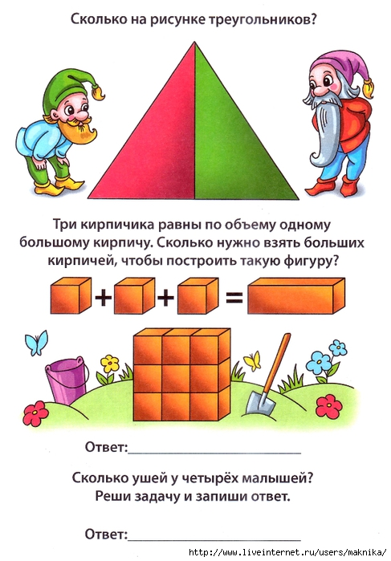
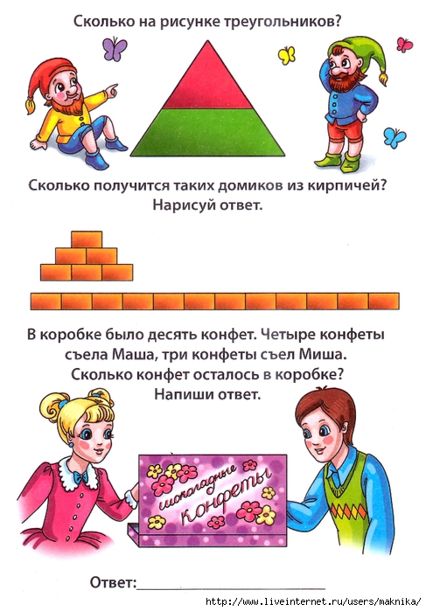
Задача 1
Сколько треугольников изображено на рисунке ?
Рис. 1
Рис. 2

Slide 7
Задача 2
Сколько получится таких домиков из кирпичей?

Slide 8
Задача 3
Три кирпича равны по объему одному большому кирпичу.
Сколько нужно взять больших кирпичей, чтобы построить такую фигуру?

Slide 9
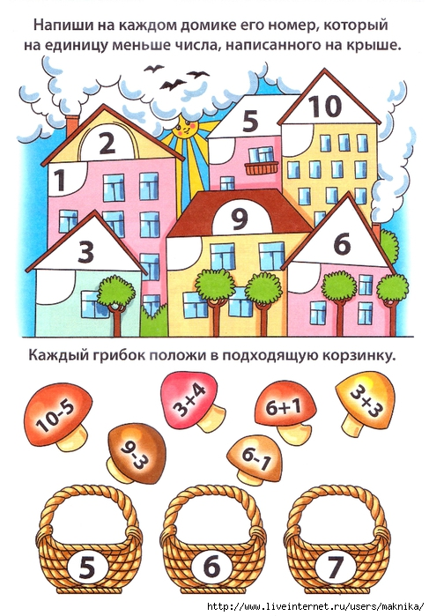
Задача 4
Каждый грибок положи в подходящую корзинку.

Slide 10
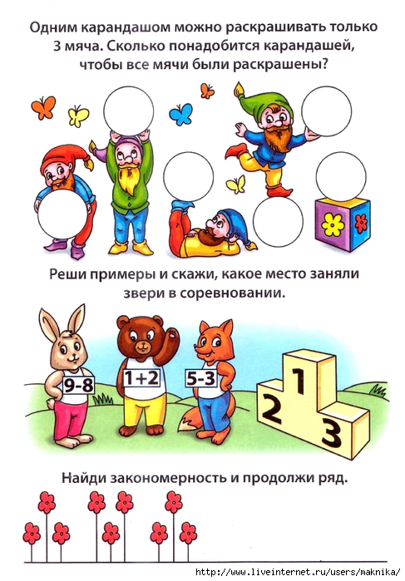
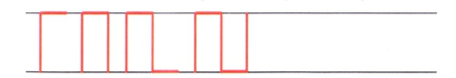
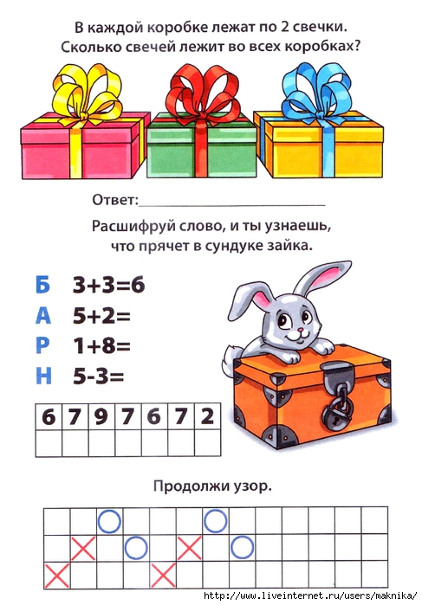
Задача 5
Найди закономерность и продолжи ряд.

Slide 11
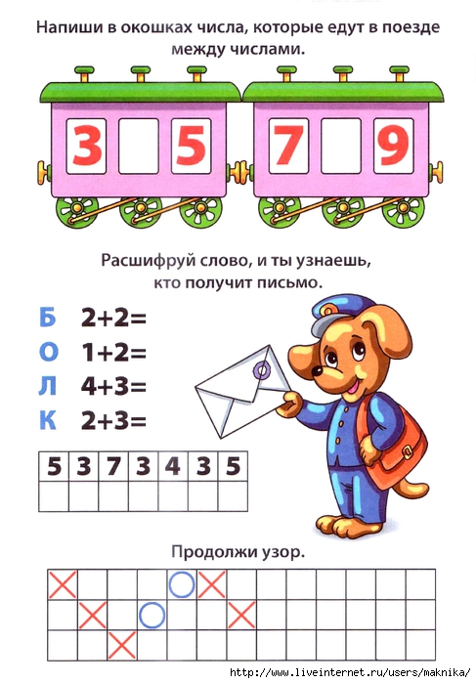
Задача 6
Расшифруй слова, и ты узнаешь кто получит письмо и что прячет зайка в сундуке.

Slide 12
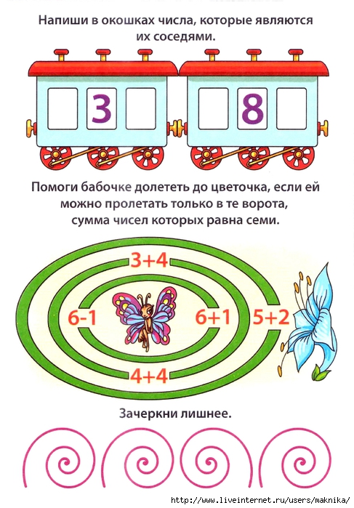
Задача 7
Напиши в окошках числа, которые едут в поезде между числами.
Напиши в окошках числа, которые являются их соседями.

Slide 13
Задача 8
Помоги бабочке долететь до цветочка, если ей можно пролететь только в те ворота сумма чисел которых равна семи.

Slide 14
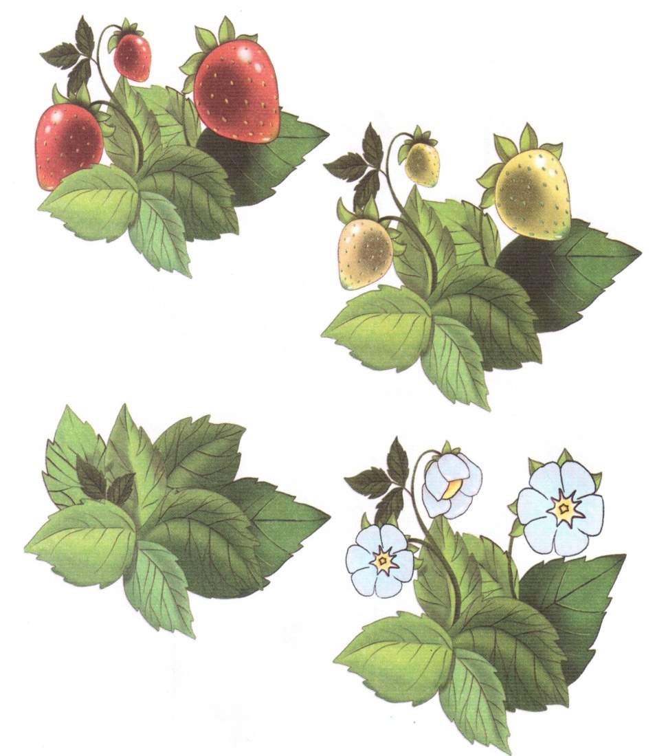
Задача 9
Рассмотри картинки и скажи, что было сначала, а что было потом.

Slide 15
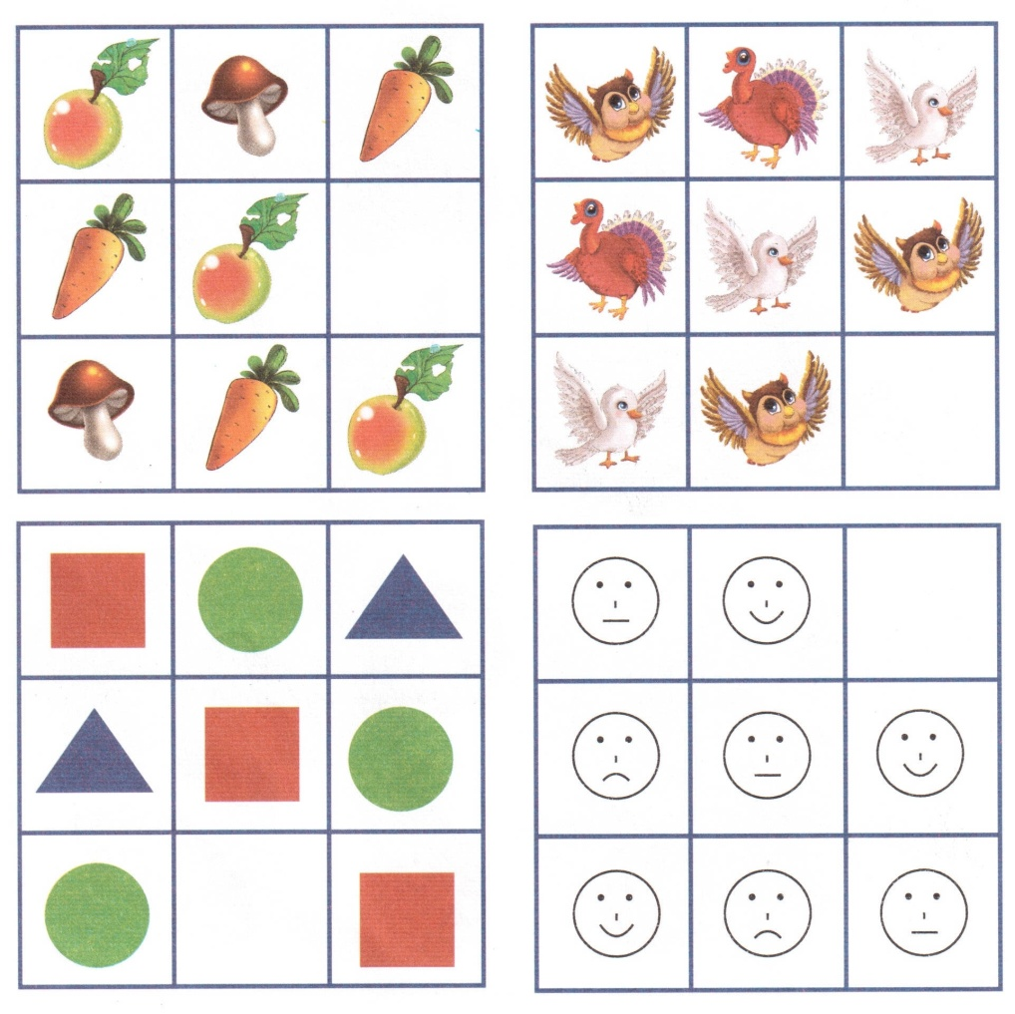
Задача 10
Нарисуй в каждом квадратике недостающий элемент.

Slide 16
Диагностика уровня развития мышления дошкольника
5-6 лет

Slide 17
Методика «Вырежи фигуры»
Методика предназначается для психодиагностики наглядно-действенного мышления детей в возрасте от 5 до 6 лет. Ее задание состоит в том, чтобы быстро и точно вырезать из бумаги нарисованные на ней фигуры. В шести квадратах, на которые он разделен, изображены различные фигуры. Этот рисунок во время тестирования предлагается ребенку не в целом, а по отдельным квадратам. Для этого экспериментатор предварительно разрезает его на шесть квадратов.Ребенок по очереди получает все шесть квадратов с рисунками (порядок их предъявления помечен номерами на самих рисунках), ножницы и задание вырезать все эти фигуры как можно быстрее и точнее. (Первый из квадратов просто разрезается ножницами пополам по горизонтальной линии, прочерченной в нем.)

Slide 18
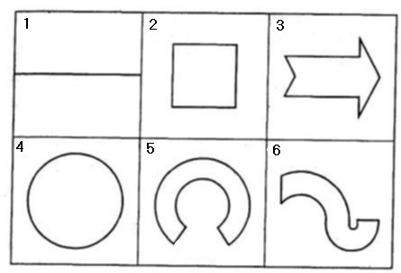

Slide 19
Оценка результатов.
В ходе оценивания полученных результатов в данной методике учитываются время и точность выполнения ребенком задания.
10 баллов — все фигуры вырезаны ребенком не более чем за 3 мин, а контуры вырезанных фигур не более чем на 1 мм отличаются от заданных образцов.
8-9 баллов — все фигуры вырезаны ребенком за время от 3 до 4 мин, а их контуры отличаются от оригиналов на величину от 1 мм до 2 мм.
6-7 баллов — все фигуры вырезаны ребенком за время от 4 до 5 мин, а их контуры отличаются от оригиналов на 2-3 мм.
4-3 баллов — все фигуры вырезаны ребенком за время от 5 до 6 мин, а их контуры отличаются от оригиналов на 3-4 мм.
2-3 балла — все фигуры вырезаны ребенком за время от 6 до 7 мин, а их контуры отличаются от оригиналов на 4-5 мм.
0-1 балл — ребенок не справился с заданием за 7 мин, и вырезанные им фигуры отличаются от оригиналов более чем на 5 мм.
Выводы об уровне развития
10 баллов — очень высокий. 8-9 баллов — высокий. 4-7 баллов — средний. 2-3 балла — низкий. 0-1 балл — очень низкий.

Slide 20
Методика "Раздели на группы"
Этот вариант методики, предназначенный для диагностики того же качества мышления, что и предыдущая методика, рассчитан на детей в возрасте от 5 до 6 лет. Цель данной методики — оценка образно-логического мышления ребенка. Ему показывают картинку, изображенную ниже, и предлагают следующее задание:«Внимательно посмотри на картинку и раздели представленные на ней фигуры на как можно большее число групп. В каждую такую группу должны входить фигуры, выделяемые по одному общему для них признаку. Назови все фигуры, входящие в каждую из выделенных групп, и тот признак, по которому они выделены».На выполнение всего задания отводится 3 мин.

Slide 21
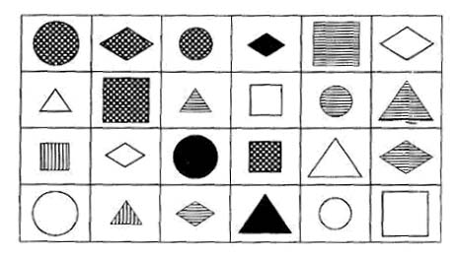

Slide 22
Оценка результатов
10 баллов — ребенок выделил все группы фигур за время меньшее, чем 2 мин. Эти группы фигур следующие: треугольники, круги, квадраты, ромбы, красные фигуры (на рисунке они черного цвета), синие фигуры (заштрихованы в линейку), желтые фигуры (в клеточку), большие фигуры, малые фигуры. Одна и та же фигура при классификации может войти в несколько разных групп.
8-9 баллов — ребенок выделил все группы фигур за время от 2,0 до 2,5 мин.
6-7 баллов — ребенок выделил все группы фигур за время от 2,5 до 3,0 мин.
4-5 баллов — за время 3 мин ребенок сумел назвать только от 5-до 7 групп фигур.
2-3 балла — за время 3 мин ребенок сумел выделить только от 2 до 3 групп фигур.
0-1 балл — за время 3 мин ребенок сумел выделить не более одной группы фигур.
Выводы об уровне развития
10 баллов — очень высокий. 8-9 баллов — высокий. 4-7 баллов — средний. 2-3 балла — низкий. 0-1 балл — очень низкий.

Slide 23
Методика "Что здесь лишнее?"
Эта методика предназначена для детей от 4 до 5 лет. Она призвана исследовать процессы образно-логического мышления, умственные операции анализа и обобщения у ребенка. В методике детям предлагается серия картинок, на которых представлены разные предметы, в сопровождении следующей инструкции:
«На каждой из этих картинок один из четырех изображенных на ней предметов является лишним. Внимательно посмотри на картинки и определи, какой предмет и почему является лишним».
На решение задачи отводится 3 минуты.

Slide 24
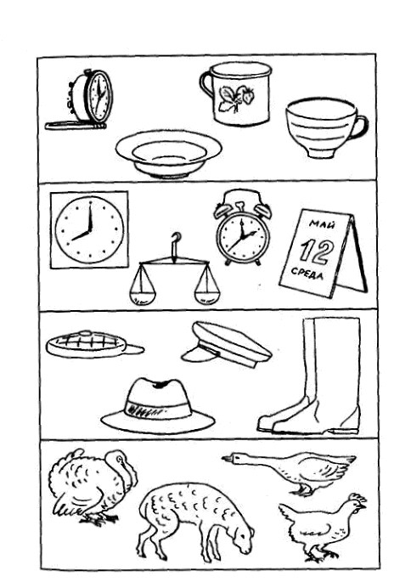

Slide 25
Оценка результатов
10 баллов — ребенок решил поставленную перед ним задачу за время, меньше чем 1 мин, назвав лишние предметы на всех картинках и правильно объяснив, почему они являются лишними.
8-9 баллов — ребенок правильно решил задачу за время от 1 мин. до 1,5 мин.
6-7 баллов — ребенок справился с задачей за время от 1,5 до 2,0 мин.
4-5 баллов — ребенок решил задачу за время от 2,0 до 2,5 мин.
2-3 балла — ребенок решил задачу за время от 2,5 мин до 3 мин.
0-1 балл — ребенок за 3 мин не справился с заданием.
Выводы об уровне развития
10 баллов — очень высокий.
8-9 баллов — высокий.
4-7 баллов — средний.
2-3 балла — низкий.
0-1 балл – очень низкий.

Slide 26
СПАСИБО ЗА ВНИМАНИЕ!

